Slide 1
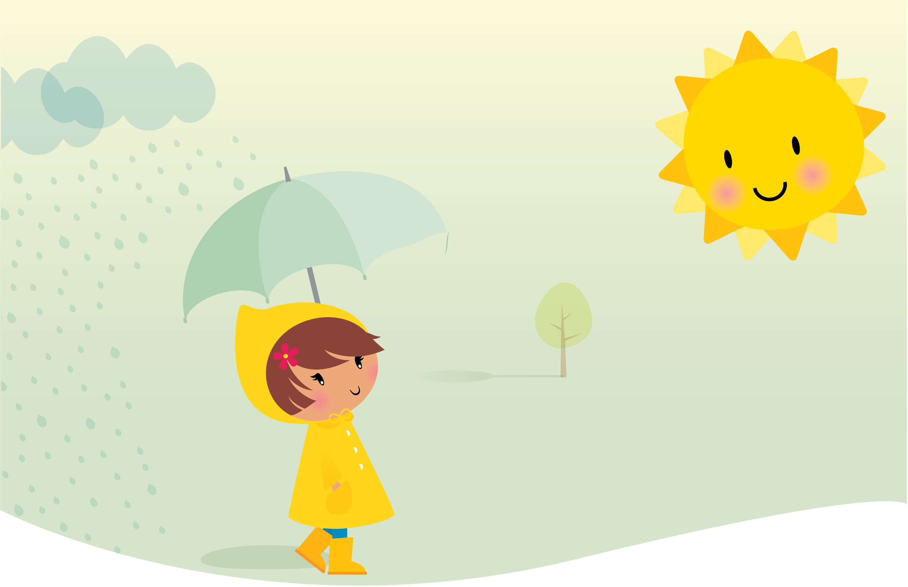
Periodeplan for persille - november
Vi har en flott barnegruppe på persille! Vi ser at barna er engasjerte i de temaene vi arbeider med både i gruppene, er interessert i å lære, og øve på å bli mer selvstendige. Vi voksne er bevisste på å anerkjenne, veilede og forklare, for eksempel når flees og regntøy/ dress skal på, strikken skal under støvelen og glidelåsen skal igjen. Vi hjelper selvfølgelig , men ønsker at de skal mestre det meste selv. Det er utrolig god følelse når en plutselig mestrer, og når vi har spurt skolene er det blant annet nettopp dette de påpeker som noe av det barna profeterer på å mestre før skolestart. Vi ser jo og at barna mestrer, bare vi gir dem god nok tid og er med å støtte litt der det er nødvendig. Turene har denne måneden vært preget av temaet høst og nærmiljø, vi har fått gått i skogen flere ganger, her er målet fysisk aktivitet og ikke minst naturen som leke og læringsarena. Det å få boltre seg i skogen, samtidig som vi undrer oss over det som vi møter på veien som sopp, trær, lyder og får utforske på egne premisser. Veldig meningsfylt for store og små! Gruppene på avdelingen fungerer bra, vi har ulike opplegg hvor vi har skoleforberedende opplegg, fysisk aktivitet, språkgrupper, og aktiviteter i forhold til samarbeid og vennskap. I oktober har vi hatt spesielt fokus på menneskerettigheter, demokrati og samarbeid. For at temaet skal være forståelig og interessant for barna har vi brukt en verdensfortelling, samtalebilder, og brutt det ned til det barna er opptatt av, og det vi gjør her i barnehagen.
Mail kan sendes: ingrid.lynge@stavanger.kommune.no
Telefonnummeret til Persille: 95151787

Slide 2
Uke | Mandag | Tirsdag | Onsdag | Torsdag | Fredag
44 | 30/10 Turdag | 31/10 Grupper på avdelingen | 1 Jueforberedene aktiviteter | 2 Barnemøte | 3 Miljødag Vennskap, Grønn hverdag, rengjøring
45 | 6 | 7 | 8 | 9 | 10
46 | 13 | 14 | 15 | 16 Planleggingsdag Barnehagen er stengt. | 17 Planleggingsdag Barnehagen er stengt.
47 | 20 | 21 | 22 | 23 | 24
48 | 27 | 28 | 29 | 30
Anne har en fridag i uken – onsdagen – da er Victoria fast vikar hos oss. Hun har arbeidet i barnehagen før, og er blant annet utdannet innen dans. Lea, blant annet utdannet innen spes ped, er med som fast utfører på avdelingen. Vi er glade for å ha begge henne med på laget☺
Det er fint om dere sjekker barnas utstyr ofte, slik at det er skiftetøy til våte dager og varmt tøy til kalde dager. Været nå om vitern er varierende, og kan skifte raskt.

Slide 3
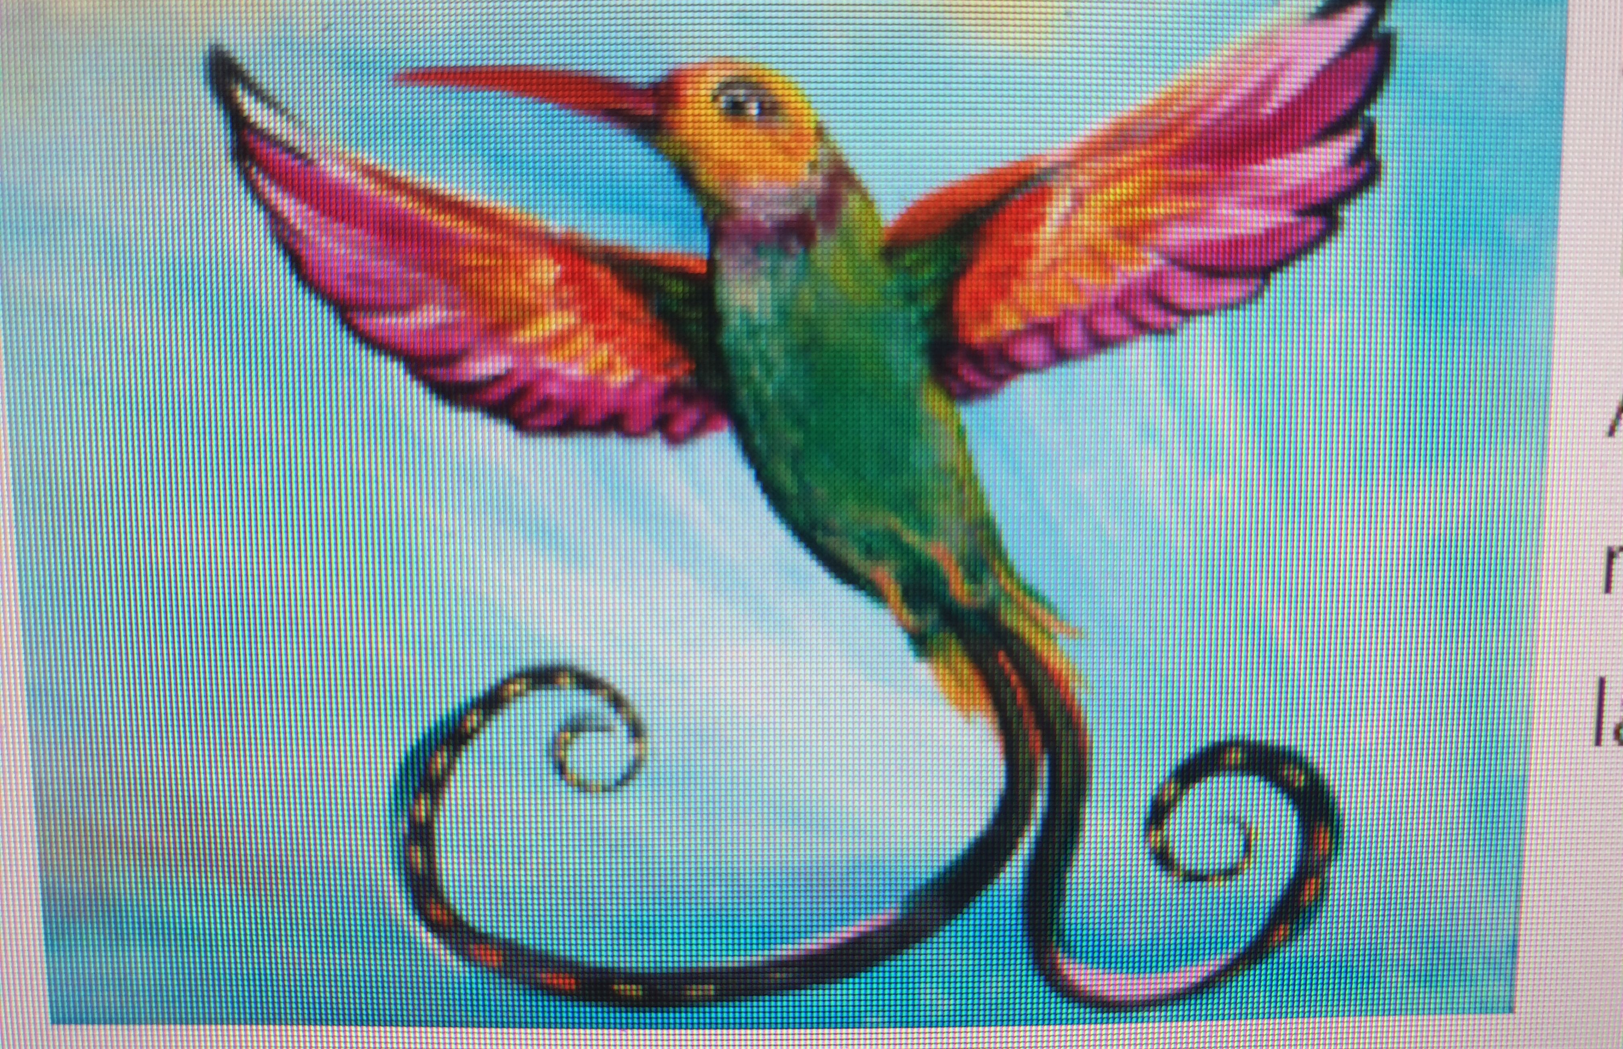
Barna har vært svært engasjert i arbeidet rundt FN dagen. Hver onsdag har vi hatt samlinger om barns rettigheter og hatt om hvor viktig samarbeid og vennskap er – og mellom verdensdeler og landene på jorden. Vi har brukt samtalebilder i et pedagogisk opplegg fra UNICEF og så har vi brukt verdensfortellingen «Lille dråpe» . Opplegget er tilrettelagt slik at det passer alle, og vi ser at barna har husker og forstår det vi har arbeidet med. Vi har og snakket om medbestemmelse og frihet.
Verdensfortellingen «Lille dråpe» handler om en liten kolibri som heter Lille Dråpe, som får lamaer til å være med å samarbeide om å slukke en brann - sammen får de det til, når alle er med å bidra og gjør det de kan. Vi passer på å gi barna tilbakemelding om dette når barna er gode på å samarbeide – i lek, i garderoben, hjelper og er med å jobbe på avdelingen.
Samtalebildene har vi reflektert rundt flere ganger, og barna virker nå ut til å forstå at alle barn på jorden har noen like rettigheter, men at vi ikke nødvendigvis har det helt likt.
Målet er at vi skal sitte igjen med tanker som på sikt kan bidra til å danne gode holdninger og meninger om hvordan vi bør leve sammen her på jorden.
Vi deler oss ofte i lekegrupper både inne og ute, noe vi vet og ser at barna profeterer på. Gruppene gir ro, det blir mer oversiktlig og er mindre komplisert.
Nå nærmer det seg jul, og vi ser frem til juleforberedende aktiviteter som starter denne måneden.

Slide 4
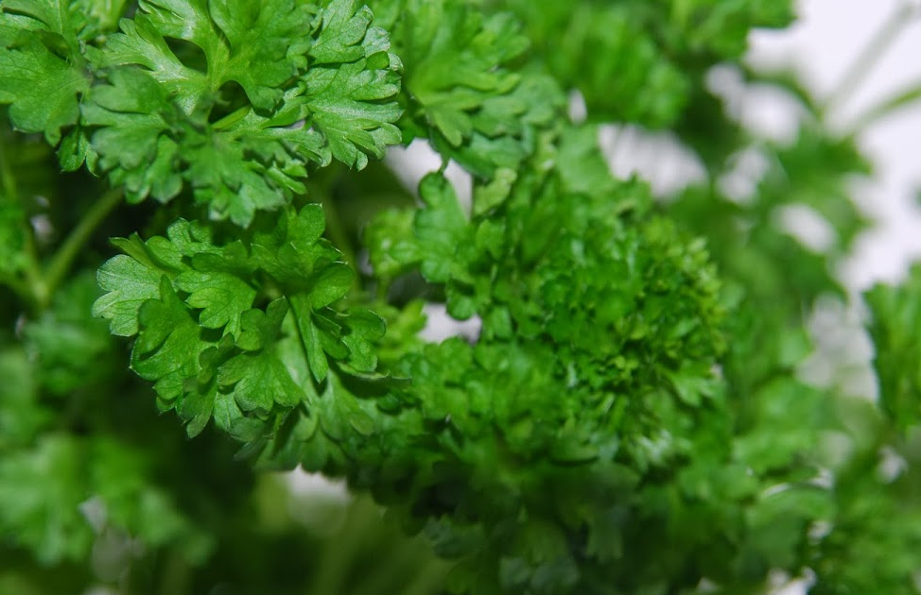
Dagsrytmen på persille
07.15 Barnehagen åpner – rolig lek
08.00 – 08.30 Vi spiser frokost
08.30 Lek
09.15 Vi gjør klar til dagens aktivitet, ryddetid og påkledning
09.30 Tur/ grupper/ utelek/ prosjekt/ miljøarbeid
11.00 Lunsj
12.00 Utelek
14.00 Fruktmåltid
14. 45 Ute/ innelek

